Slide 1

CAMPUS: DURANGO
Materia: LITERATURA II
Tema: ELEMENTO PARA LA REALIZACIÓN DE UN MONTAJE ESCÉNICO
SEMESTRE : 4
Fecha: 08 DE JUNIO DEL 2015
Reconoce los elementos de una representación escénica.
Elaboró: Juan Antonio Rentería Barragán

Slide 2
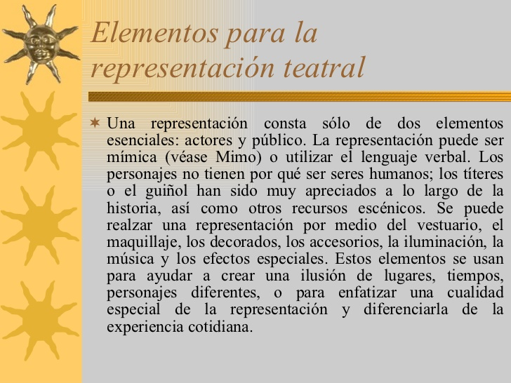

Slide 3
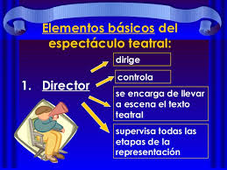

Slide 4

La personalidad del director como artista creativo por derecho propio sólo se consolidó a fines del siglo XIX. Su figura, de cualquier forma, había existido siempre, en cuanto responsable de la coordinación de los elementos, desde la escenografía a la interpretación. El director está encargado de transformar la obra de una idea a una representación audio visual.

Slide 5
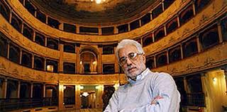
Sobre él recae la responsabilidad de trasladar el texto al escenario, es decir, pasar de un medio literario a un medio teatral. Tiene la misión de ser el arquitecto de un plan maestro de producción teatral y además el ejecutivo que lo lleva a cabo.

Slide 6
Los objetivos que se plantean en la tarea del director de escena son los siguientes:
Explicar y conservar la coherencia en la conducta de los personajes, buscar el material no específicamente indicado en el texto y ofrecer un contexto de antecedentes completo.
Proyectar en un espacio tridimensional habitado por actores las ideas principales de la obra. El objetivo puede ser crear la sensación vívida de realidad, representar lo abstracto y lo simbólico, estilizar o exagerar las conductas humanas, pero en cualquier caso obedecer siempre a una norma o designio constante.

Slide 7
Imponer deliberadamente forma y significado en el sector de la experiencia correspondiente que en la vida se presenta de forma caótica o no significativa. En este sentido obra como cualquier artista de otro campo expresivo. Es el responsable principal de que todas las partes de una producción estén ordenadas y cohesionadas, de acuerdo con el propósito de la obra.
Lograr una norma de representación de la que no deberá desviarse la obra en sucesivas representaciones. Para ello asegurará cada aspecto de la producción como norma inmutable.

Slide 8
A estas tareas se añade otra, la de conseguir que, a pesar de que la representación esté perfectamente planificada, ordenada y todos sus elementos formen un mecanismo ajustado, aparezca ante el público como algo espontáneo, vivo y libre.

Slide 9
Por otra parte, encuentra otra limitación a la libre expresión propia, a no ser que sea también el autor, y es que su plan de dirección debe estar basado en el texto dramático; no tiene la libertad de expresarse a sí mismo en su medio, como los demás artistas, sino que le viene dado por el texto dramático el tema y su tratamiento.
Eso no quiere decir que no pueda ser creativo en el medio escénico, que es el que le es propio;

Slide 10
Las cualidades y capacidades de un director de escena son las siguientes:
Conocimiento tan amplio como sea posible de la literatura dramática. No se trata de erudición, sino de visión general de la dramaturgia, de sus tendencias y épocas, de los grandes modelos. Además debe conocer el tratamiento de la lengua, los estilos de composición, los temas, las estructuras y la estilística literaria. En cierto modo, tiene que comportarse como un crítico literario. Su conocimiento de la Historia del Teatro tiene también que ser amplio.

Slide 11
Debería tener, además, ciertas cualidades de escritor dramático, puesto que muchas veces su trabajo implicará la revisión y puesta a punto del guión, la supresión de fragmentos, la modificación de otros, para conseguir mayores efectos teatrales. Hay directores muy respetuosos con el texto original y otros que lo modifican casi por completo, pero en todos los casos esta cualidad de composición literaria es imprescindible.

Slide 12
Inventiva y poder de imaginación se aplican al movimiento escénico, al manejo de detalles secundarios, en el uso eficaz de utilería, decorado, vestuario y luces. Tiene la mayor importancia en el descubrimiento de lo que se llama el subtexto y su expresión escénica.
Agudeza de los sentidos, pues su oído debe ser sensible a las voces, a las modulaciones y su relación con lo que se desea expresar, y su vista aguda para las formas y los movimientos.

Slide 13
ENRIQUE SINGER Actor y director de escena con casi 30 años de actividad artística, la cual abarca géneros que van desde el Cabaret hasta el Teatro en Atril, pasando por la televisión, radio, doblaje y cine. Ha participado en más de 30 puestas en escena, entre las que se encuentran Prometeo encadenado, Impresiones, Los Fantástikos, El presente perfecto, La rosa del tiempo, Mi querida Lulú, Nadie sabe nada, Crimen, El hacedor de teatro, Infidencias, Café americano, Hamlet, Ecos y sombras, Feliz nuevo siglo Dr. Freud, Entre Villa y una mujer desnuda, Los motivos del lobo y El rey Lear, esta última con la Compañía Nacional de Teatro.

Slide 14
La fiesta del silencio, Ricardo II, El cuento de invierno, La dama de las camelias, Terror y miserias del Tercer Reich y Los baños, entre otras más. También participó en las puestas en escena en atril de Salón calavera, El rinoceronte, El castillo de Barba Azul, El Guacho e Histeria; y en cabaret . En televisión, formó parte del elenco de diversas telenovelas y programas, como son , Un solo corazón, Las buenas costumbres, Genio y figura, La hora marcada, Si Dios me quita la vida, Morir dos veces, Mirada de mujer, Cara o Cruz, Gitanas, Corazón partido, Mientras haya vida, Capadocia y Cambio de vida.

Slide 15
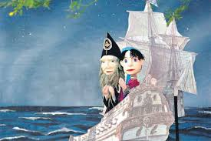
gracias

